Slide 1
Аномалии коронарных артерий у детей: взгляд на причины (2 часть)
ФГБОУ ВПО «Красноярский государственный медицинский университет имени профессора В.Ф. Войно-Ясенецкого»
Кафедра лучевой диагностики ИПО
Выполнил:
ординатор 1 года Банюкевич А.Е

Slide 2
Актуальность
Аномалии коронарных артерий встречаются редко, их предполагаемая распространенность составляет 0,31%
Понимание патологических процессов, которые могут влиять на коронарные артерии, имеет важное значение при педиатрическом обследовании
Точный диагноз и быстрое лечение детей с этими состояниями могут предотвратить неблагоприятные исходы, такие как ишемическая болезнь сердца или инфаркт

Slide 3
Коронарные артериовенозные фистулы
Аномальное сообщение между коронарными артериями и одной из камер сердца или магистральными сосудами
Коронарные артериовенозные фистулы отходят как из левой, так и из правой коронарной артерии. Большей частью врожденные фистулы возникают из правой коронарной артерии или передней межжелудочковой ветви левой коронарной артерии
Наиболее частыми клиническими проявлениями являются одышка, боли в области сердца при физической нагрузке, перебои в работе сердца

Slide 4
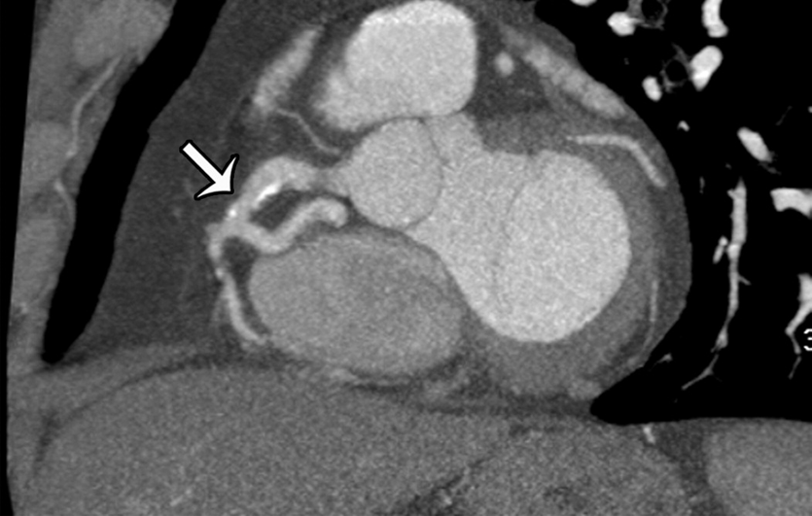
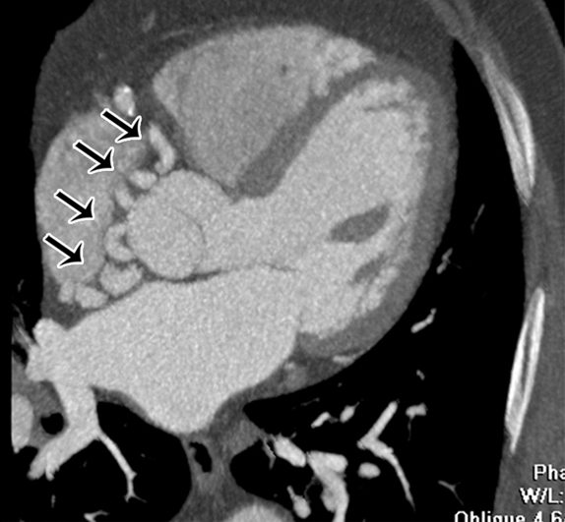
КТ- ангиография коронарных артерий
А. Визуализируется фистула являющаяся ответвлением от правой коронарной артерии. Так же видны участки кальцификации (стрелка)
В. Визуализируются несколько извилистых расширенных сосудов (черные стрелки)
Женщина 27 лет, с коронарной артериовенозной фистулой в анамнезе
А
В

Slide 5
Аномальное отхождение коронарной артерии
Редкая аномалия, которая чаще всего поражает левую переднюю нисходящую артерию. Обычно левая передняя нисходящая артерия состоит из короткой левой передней нисходящей артерии, которая заканчивается проксимально в межжелудочковой борозде, и длинной левой передней нисходящей артерии, которая входит в межжелудочковую борозду дистально и следует ходу среднего и дистального сегментов как у нормальной передней нисходящей артерии
Предоперационная диагностика аномально отходящей коронарной артерии имеет прогностическое значение для определения тактики хирурга при оперативном вмешательстве. Удвоенные коронарные артерии легко не заметить во время операции, что может привести к непреднамеренному рассечению или неполной коррекции других врожденных аномалий

Slide 6
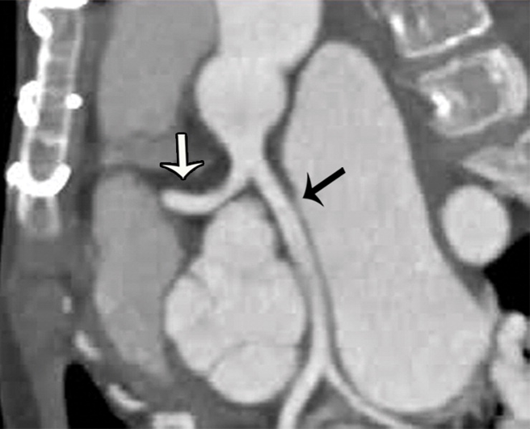
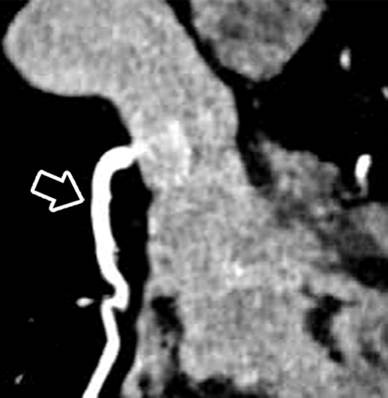
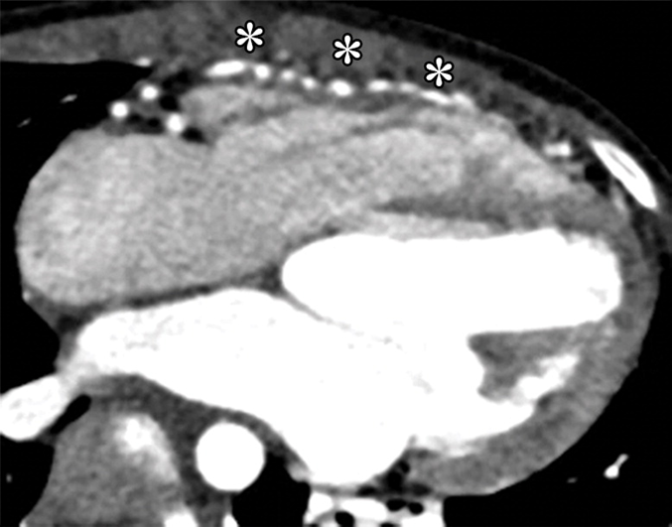
КТ – ангиография коронарных артерий
A. Визуализируется бифуркация единственной коронарной артерии на правый (белая стрелка) и левый ( черная стрелка) стволы коронарных артерий артерии
В. Визуализируется аномальное отхождение левой передней нисходящей артерии которая отходит от легочной артерии
С. Визуализируются несколько коллатеральных сосудов
А
В
Девочка 7 лет, правый желудочек с двойным выходом и правосторонняя транспозиция магистральных сосудов в анамнезе
С

Slide 7
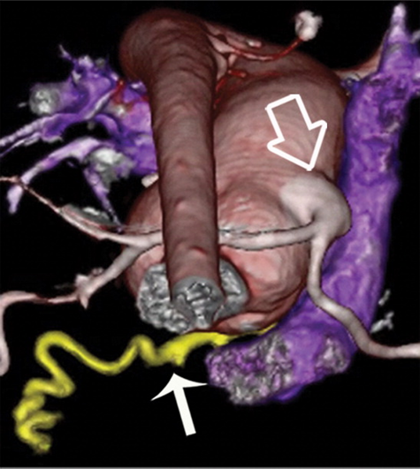
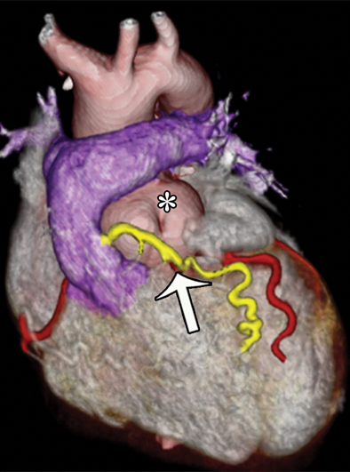
КТ – ангиография коронарных артерий, 3D-реконструкция
Визуализируется левая передняя нисходящая артерия ( сплошная стрелка) отходящая от легочной артерии, показана желтым цветом
Так же визуализируется коронарная артерия ( открытая стрелка на d) , отходящая от аорты ( * на е) после переключения
Девочка 7 лет, правый желудочек с двойным выходом и правосторонняя транспозиция магистральных сосудов в анамнезе
D
E

Slide 8
Послеоперационные аномалии
Пациенты с врожденным пороком сердца часто подвергаются хирургическому вмешательству, которое требует процедуры реимплантации устьев коронарных артерий. При этом ткани аорты, окружающей устье коронарной артерии, перемещаются на новое место вместе с коронарной артерией
Кроме того, хирургическое вмешательство на сердце у детей может привести к ятрогенному повреждению коронарных артерий. В послеоперационном периоде у пациентов с симптомами ишемии сердца следует подозревать ятрогенное повреждение или рассечение коронарной артерии

Slide 9
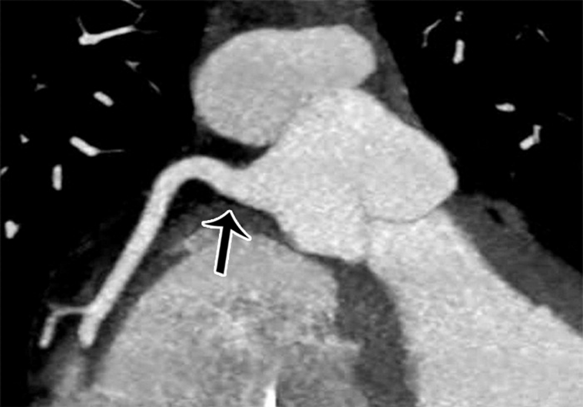
КТ – ангиография коронарных артерий
22-летний мужчина с транспозицией магистральных сосудов в анамнезе, после процедуры реимплантации устьев коронарных артерий
Умеренное расширение правой коронарной артерии (стрелка) на уровне реимплантации

Slide 10
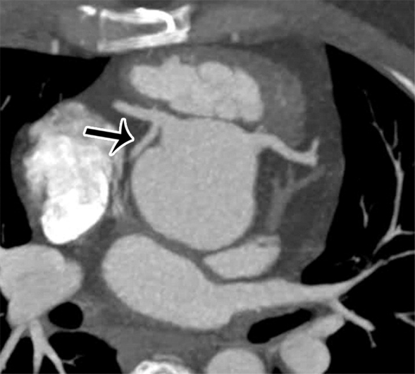
КТ – ангиография коронарных артерий
17-летний мальчик с транспозицией магистральных сосудов в анамнезе, после процедуры реимплантации устьев коронарных артерий
Визуализируется реимплантация обеих коронарных артерий на одно устье

Slide 11
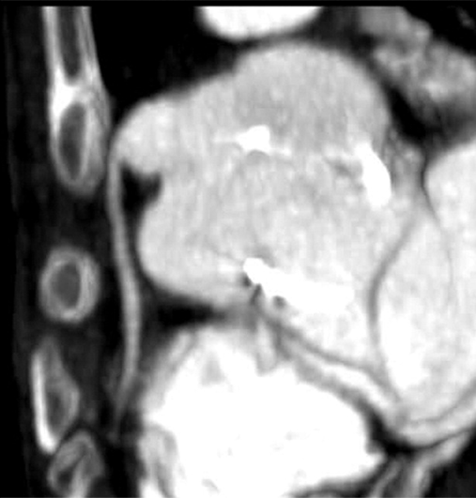
КТ – ангиография коронарных артерий
21-летний мужчина с синдромом Лойса-Дитца(аутосомно-доминантное генетическое заболевание, одним из главных признаков которого является аортальные и артериальные аневризмы) после замены корня аорты и клапана с реимплантацией устьев коронарных артерий
Визуализируется аневризма ткани аорты на уровне анастомоза

Slide 12
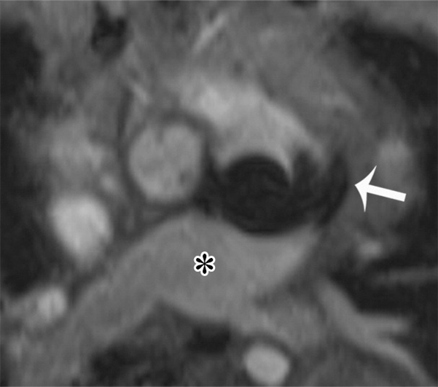
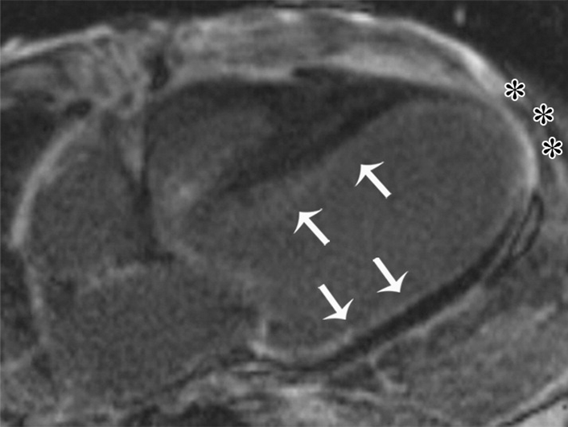
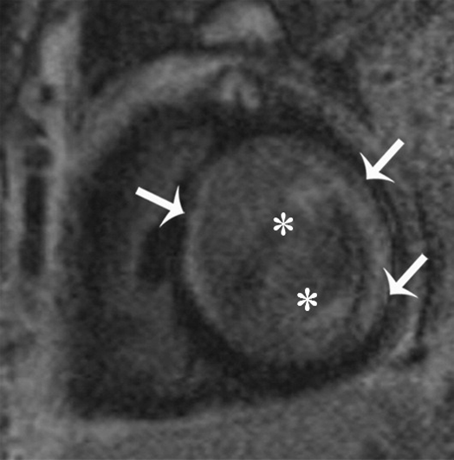
МРТ сердца в аксиальной плоскости
А. Визуализируется артефакт восприимчивости (стрелка) на уровне легочной артерии, вторичный по отношению к изменениям после протезирования легочного клапана, с дилатацией(*) легочной артерии
В. Визуализируется диффузное субэндокардиальное усиление (стрелки) передней стенки, нижней стенки и верхушки с апикальным истончением(*)
С. Визуализируется диффузное субэндокардиальное усиление контраста (стрелки), усиление папиллярных мышц левого желудочка(*)
А
В
С

Slide 13
Аномалии в следствие травматического повреждения
Травматические повреждения сердца у детей встречаются редко и обычно возникают при сочетанной травме. Частота таких повреждений сердца при тупой травме грудной клетки колеблется от 4,6% до 7,7%. Повреждения сердца при проникающей травме грудной клетки встречаются редко.
Наиболее частый вид повреждения сердца при тупой травме грудной клетки, является ушиб сердца. Травматические повреждения сердца (ушиб, повреждения коронарной артерии) могут быть клинически незаметными, но электрокардиографические отклонения, повышение уровня сердечных ферментов или нарушение движения стенок на ЭхоКГ могут указывать на наличие повреждения коронарной артерии у детей с травмой
Коронарные атреиовенозные фистулы, рваные раны или псевдоаневризма чаще являются признаками проникающей травмы, но их так же можно увидеть при тупой травме. Постравматические фистулы чаще всего возникают из передней нисходящей артерии и заканчиваются в предсердиях

Slide 14
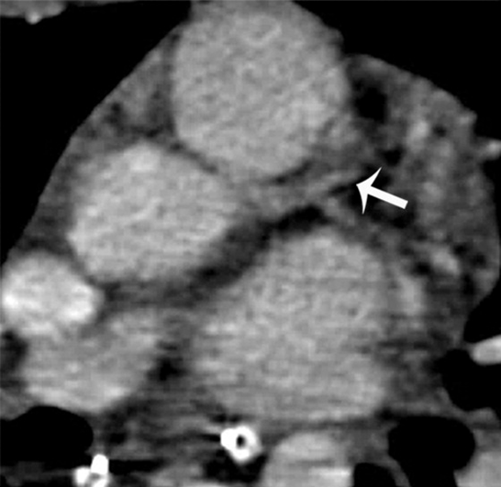
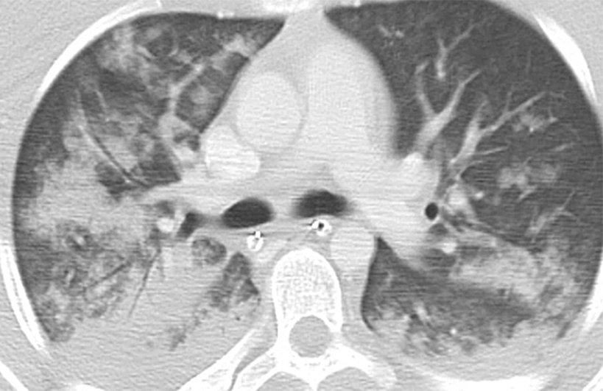
КТ органов грудной клетки в аксиальной плоскости
А. Визуализируется стенозирование ( стрелка) ствола левой коронарной артерии и проксимального отдела левой передней нисходящей артерии
В. Визуализируется отек легких
Мальчик 14 лет, с травматическим повреждением сердца в анамнезе
А
В

Slide 15
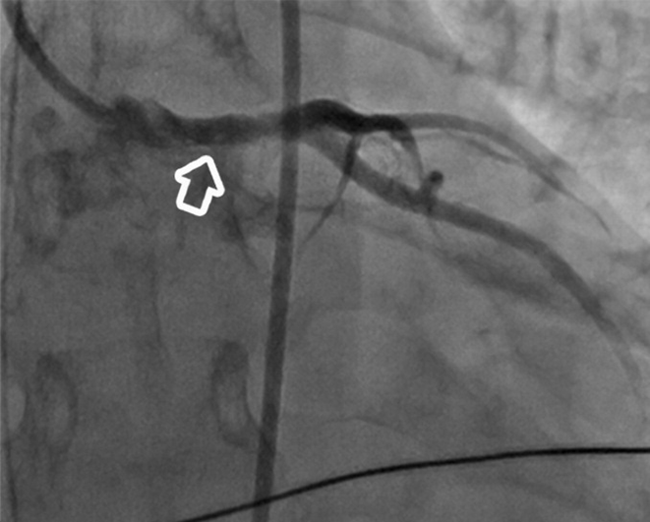
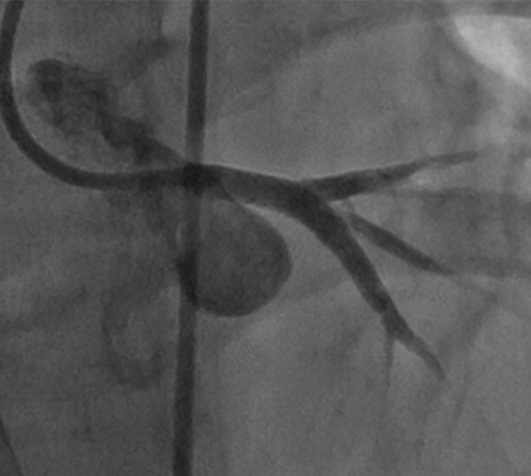
Коронарография
С. Визуализируется неровность и стенозирование ствола левой коронарной артерии ответвляющийся в левую переднюю нисходящую артерию (стрелка)
D. Визуализируется восстановленный просвет ствола левой коронарной артерии и левой передней нисходящей артерии
Мальчик 14 лет, с травматическим повреждением сердца в анамнезе
С
D

Slide 16
Заключение
Аномалии коронарных артерий у детей довольно редки, они занимают значительный процент во всей популяции с высоким риском заболеваемости и смертности
Оперативная и точная диагностика этих поражений необходима для оптимального лечения

